Slide 1
类抖音APP
廖书昊
李红雨

Slide 2
1
浏览视频

Slide 3
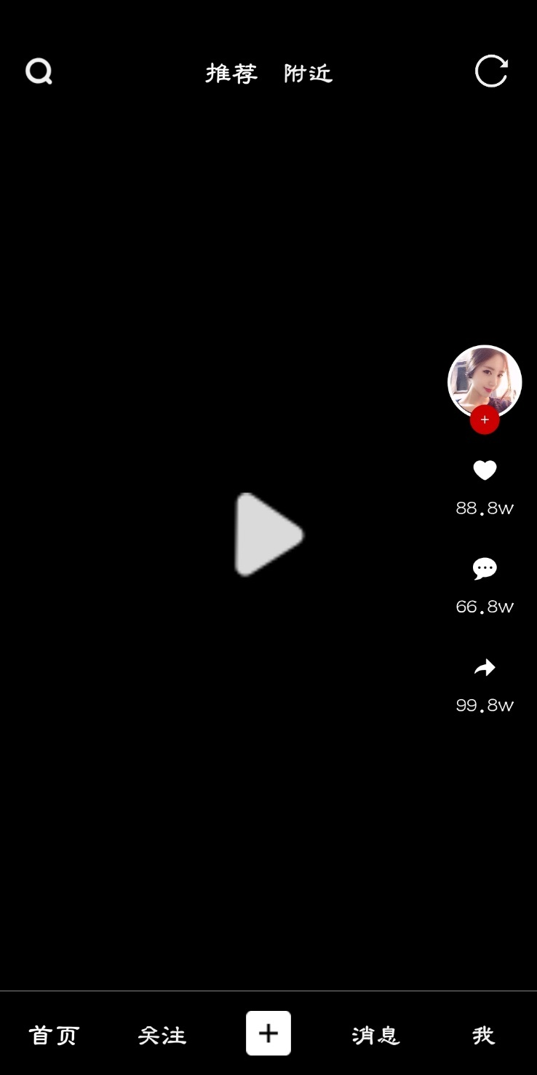
1
浏览视频
第一部分
主界面等待get请求并加载。

Slide 4
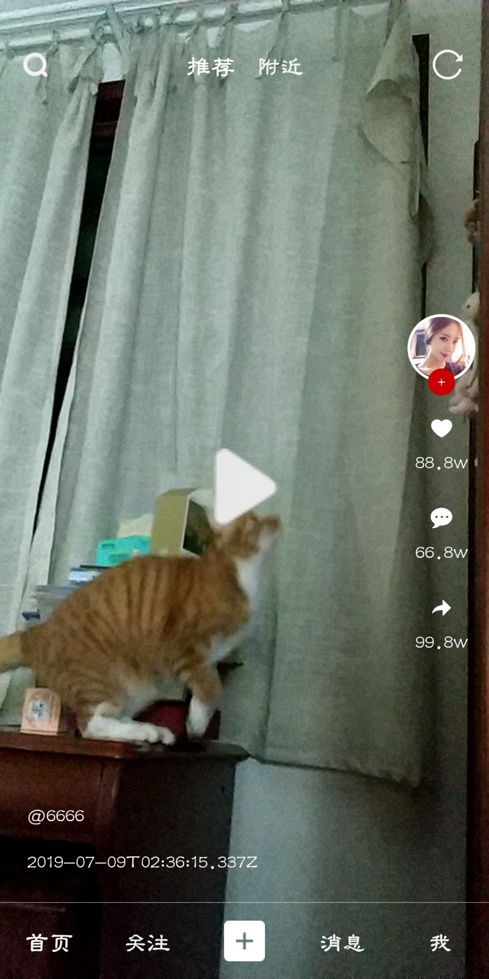
1
浏览视频
第一部分
加载视频，页面显示作者，和时间信息。

Slide 5
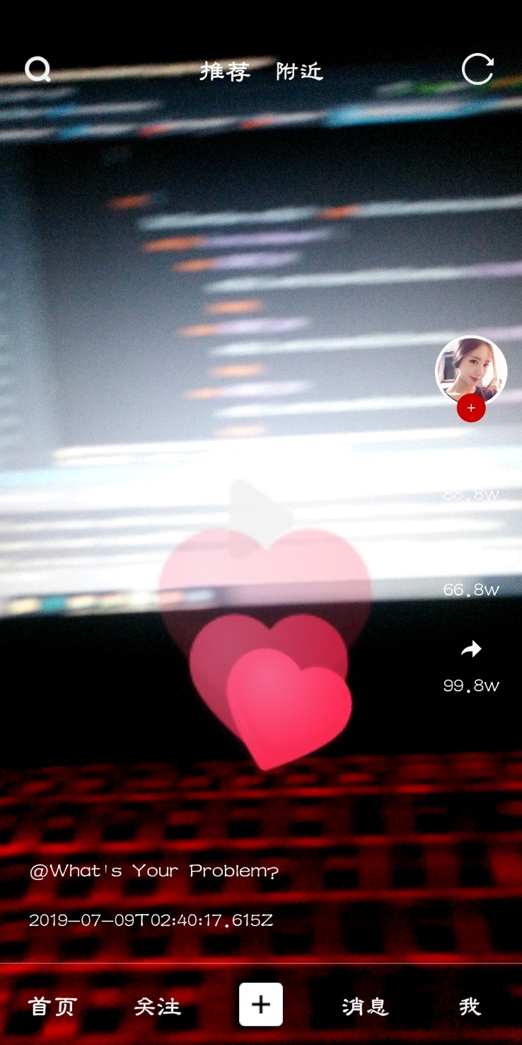
1
浏览视频
第一部分
双击实现点赞效果。

Slide 6
2
自定义拍摄

Slide 7
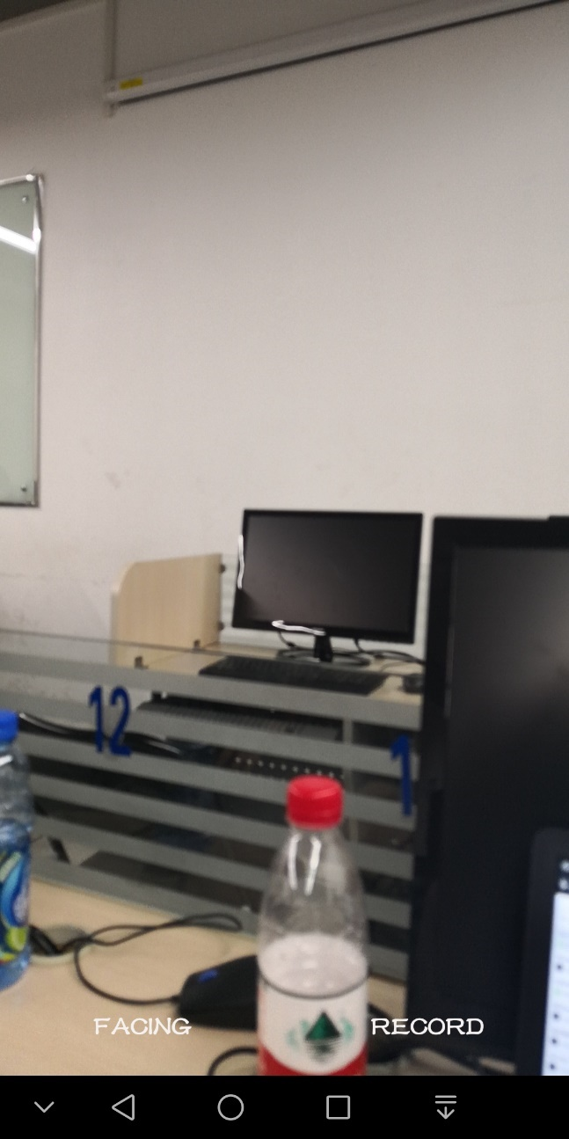
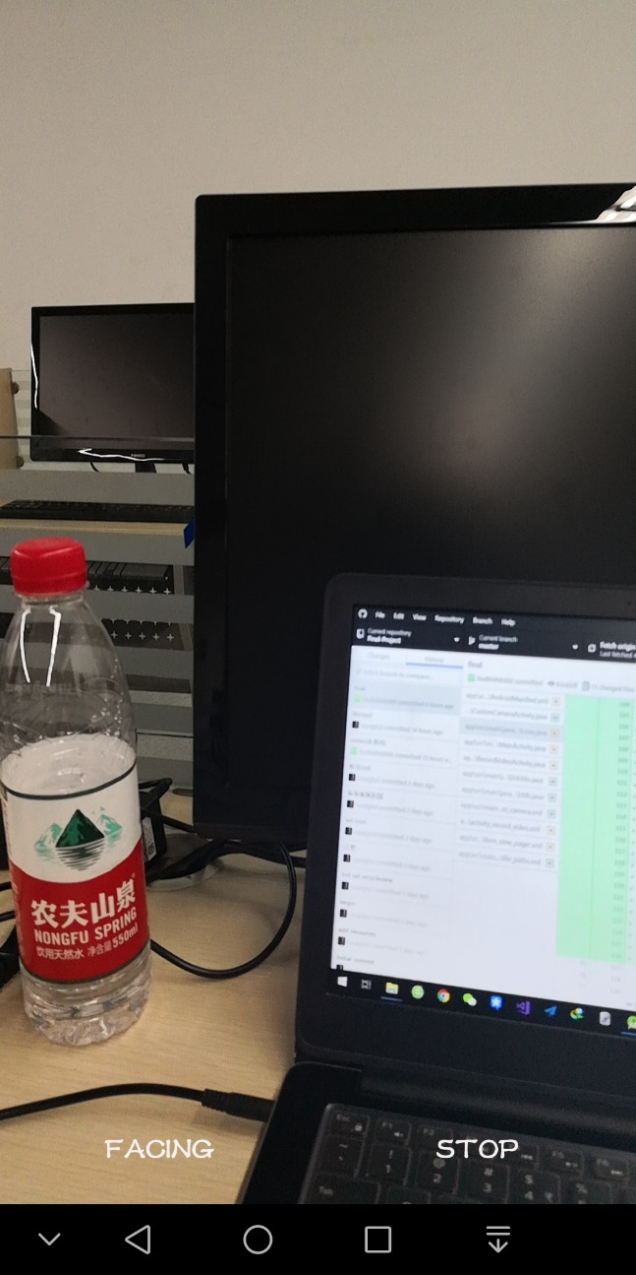
2
自定义拍摄
自定义相机预览,可切换前后摄像头，放大缩小。
录制

Slide 8
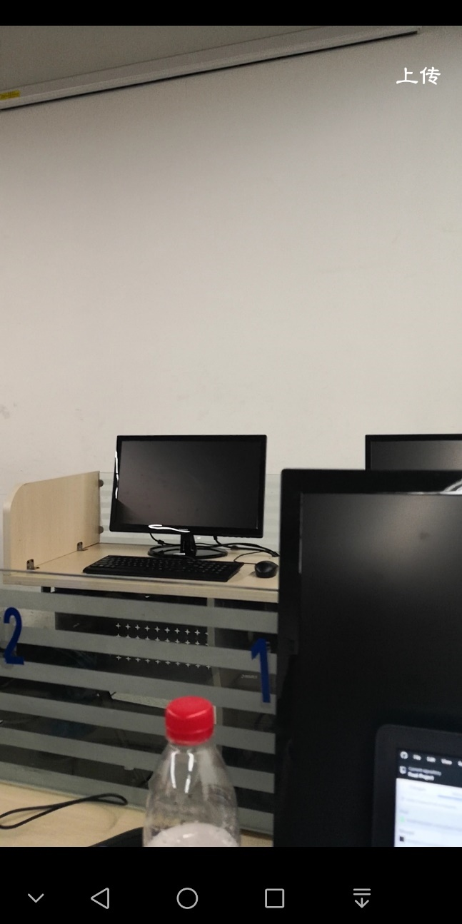
2
自定义拍摄
上传

Slide 9


Slide 10
A
N
H
K
T
S

